Slide 1

Notes:
各位老师好，我是本次毕业设计的答辩人。今天我汇报的项目是「轻院二手交易平台」，一款专为广东轻工职业技术大学打造的校园二手交易微信小程序。
要点：(1) 项目名称与定位 (2) 答辩人信息
时长：20 秒

Slide 2
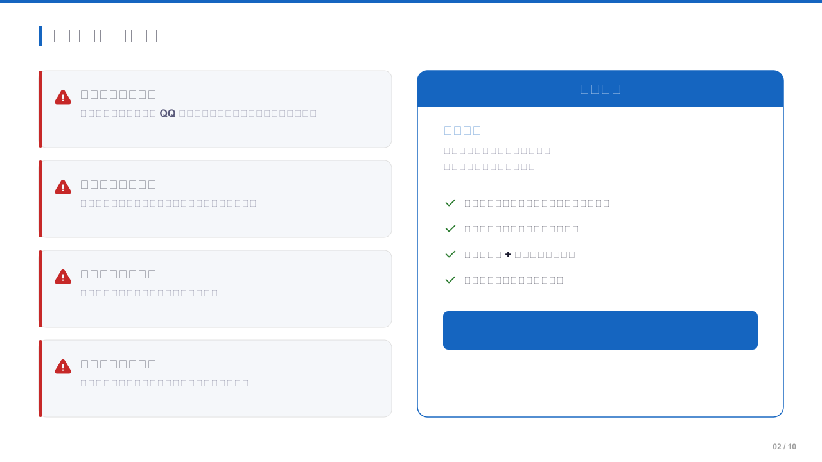
Notes:
[过渡] 首先来看项目背景。经过调研，校园内二手交易存在四个核心痛点：信息分散、信任缺失、效率低下、毕业浪费。学生出售闲置主要依赖 QQ 群和微信群，信息零散且难以检索，也没有任何信用保障机制。因此，我们开发了这款轻院二手交易平台，参考闲鱼模式，结合校园特色，提供完整的二手交易解决方案。
要点：(1) 四大痛点 (2) 平台定位与解决方案
时长：30 秒

Slide 3
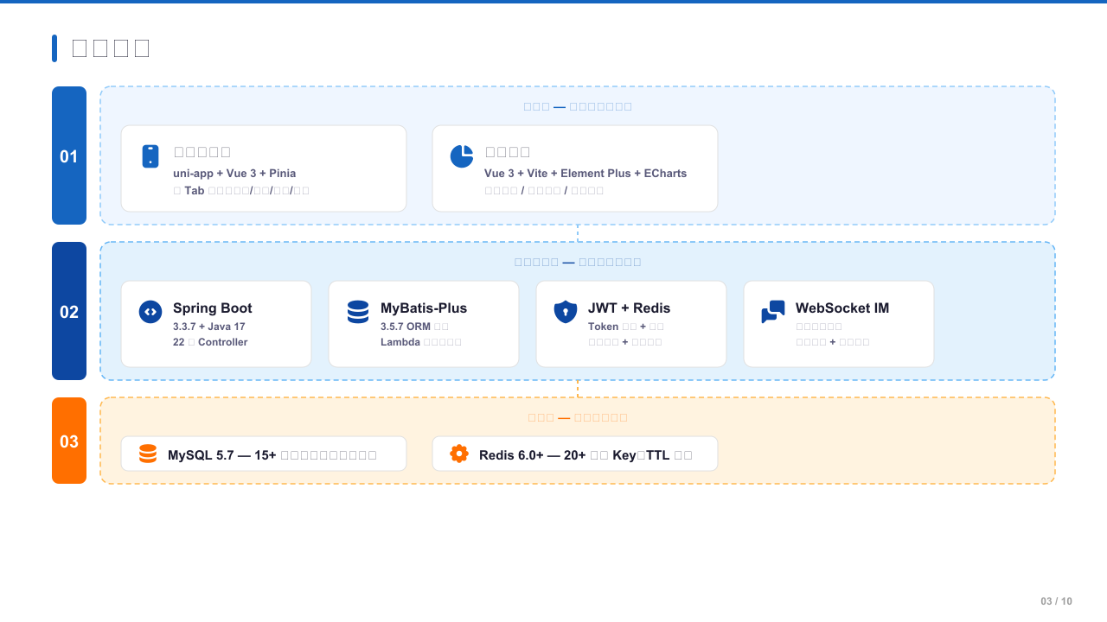
Notes:
[过渡] 在技术选型上，项目采用前后端分离的三端架构。前端分为微信小程序和管理后台，小程序使用 uni-app + Vue 3，管理后台使用 Vue 3 + Vite + Element Plus。后端采用 Spring Boot 3.3.7，使用 MyBatis-Plus 作为 ORM 框架，JWT 做认证，Redis 做缓存和分布式锁，另外自建了基于 WebSocket 的即时通讯模块。
要点：(1) 三端架构 (2) 后端技术栈 (3) 数据层选型
时长：40 秒

Slide 4
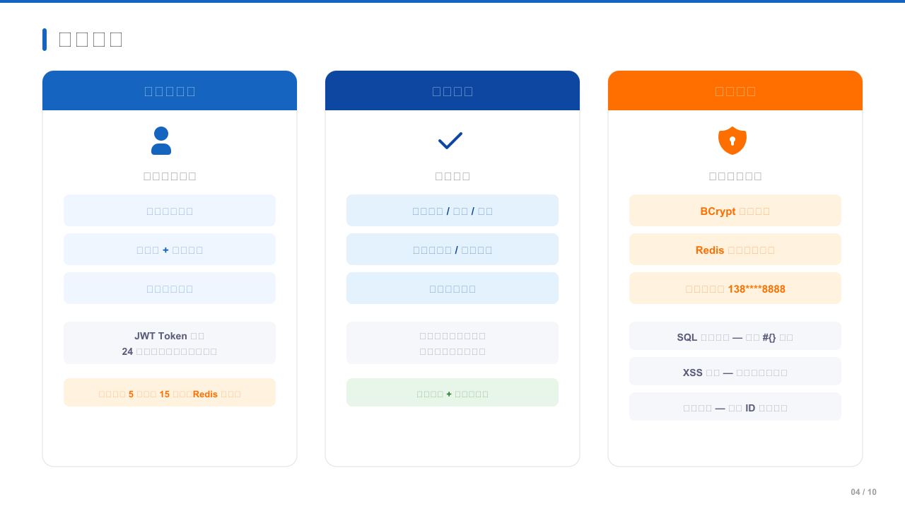
Notes:
[过渡] 用户体系是平台的基础。我们实现了三种登录方式：微信一键登录、手机号密码登录、短信验证登录，统一使用 JWT Token 认证。校园认证方面，用户上传一卡通照片后由后台人工审核，支持认证历史全轨迹回溯。安全机制上，密码使用 BCrypt 加密，登录失败 5 次锁定 15 分钟，手机号脱敏展示，SQL 注入和 XSS 双重防护。
要点：(1) 多方式登录 (2) 校园认证流程 (3) 安全机制
时长：40 秒

Slide 5
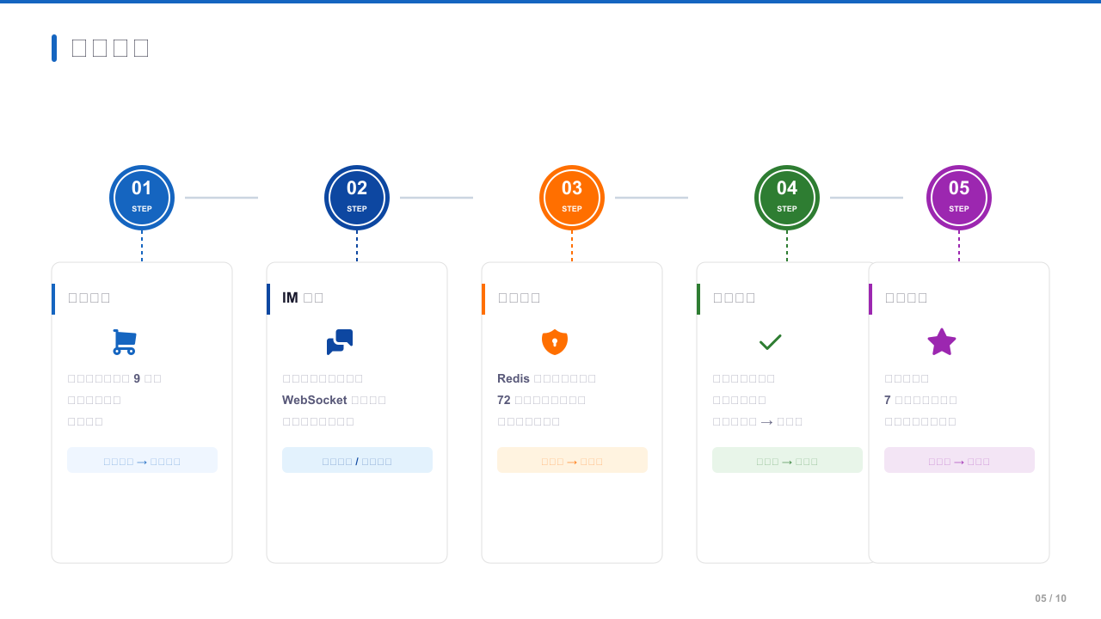
Notes:
[过渡] 交易闭环是项目的核心业务。整个流程分五步：第一步商品发布，审核后上架；第二步 IM 沟通，买家点击「我想要」自动发起聊天；第三步下单交易，使用 Redis 分布式锁防并发，72 小时超时自动取消；第四步双向确认，面交阶段买卖双方独立确认，双方都确认后才完成交易；第五步互评，支持三维度评分，7 天未评自动好评。
要点：(1) 五步交易流程 (2) 双向确认机制 (3) 评价体系
时长：50 秒

Slide 6
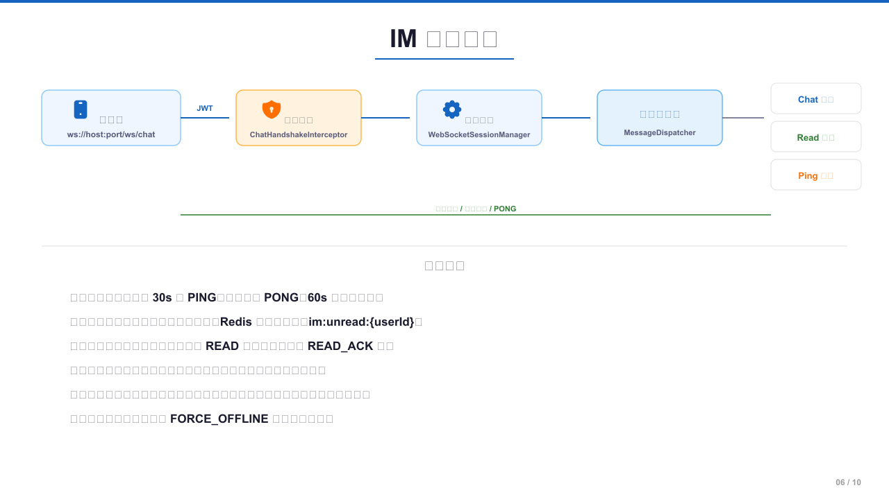
Notes:
[过渡] IM 模块是本项目的一大亮点，完全基于 Spring Boot WebSocket 自建，不依赖第三方 IM 服务。架构上，客户端通过 WebSocket 连接，握手阶段由 ChatHandshakeInterceptor 验证 JWT，通过后由 WebSocketSessionManager 管理在线会话，消息经 MessageDispatcher 分发到 Chat、Read、Ping 三个处理器。核心特性包括心跳保活、未读管理、已读回执、离线通知、业务卡片和踢下线功能。
要点：(1) 自建 WebSocket 架构 (2) 消息处理链 (3) 六大核心特性
时长：40 秒

Slide 7
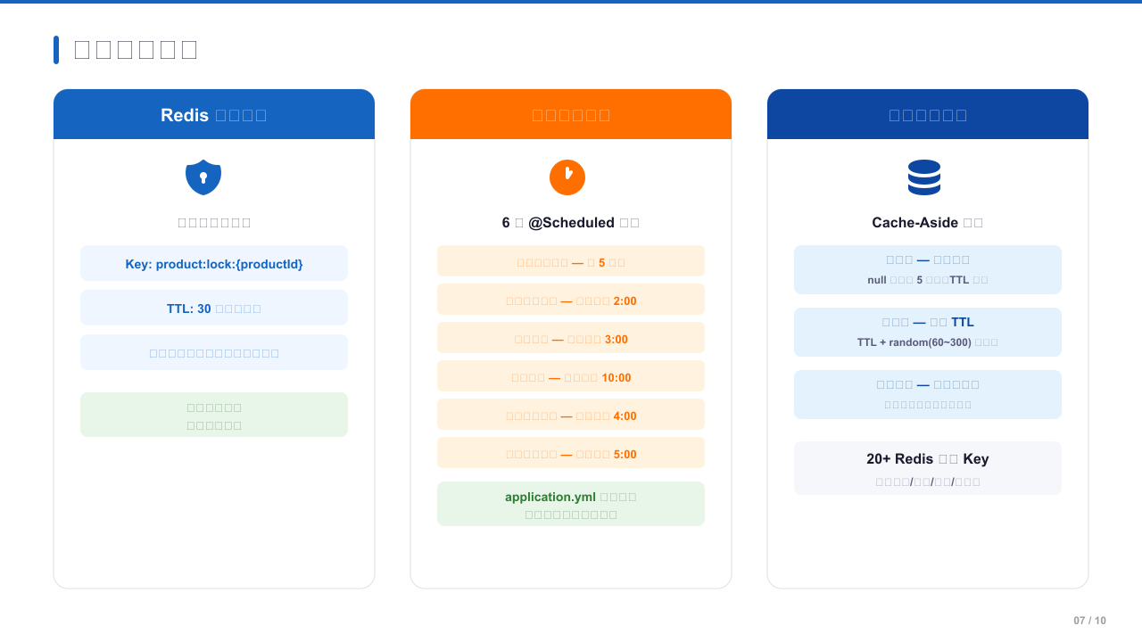
Notes:
[过渡] 项目有几个关键技术点值得重点说明。第一是 Redis 分布式锁，用于订单创建防并发，同一商品同时只允许一个待面交订单。第二是定时任务体系，共有 6 个 @Scheduled 任务，覆盖订单超时、自动确认、自动好评、评价提醒、商品下架和账号注销，全部可通过配置文件开关控制。第三是多级缓存策略，采用 Cache-Aside 模式，通过缓存空值防穿透、随机 TTL 防雪崩。
要点：(1) 分布式锁防并发 (2) 6 个定时任务 (3) 多级缓存策略
时长：50 秒

Slide 8
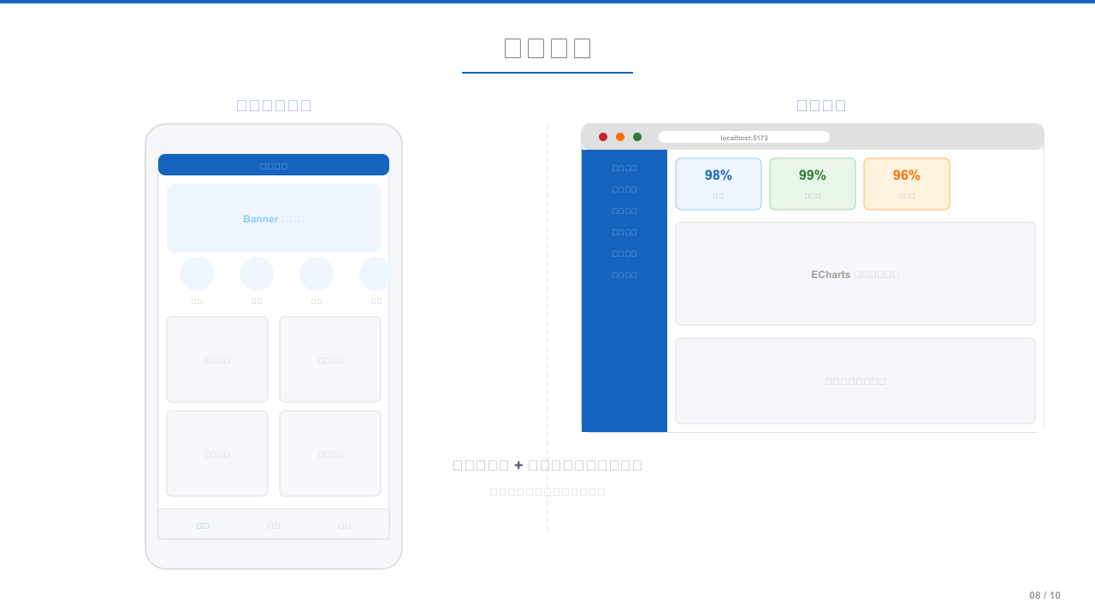
Notes:
[过渡] 这是系统的界面展示。左侧是微信小程序端，包含首页商品流、Banner 运营位、分类入口和四 Tab 布局。右侧是管理后台，包含数据概览、ECharts 图表、审核管理等功能。小程序和管理后台双端均已完整实现，实际运行效果请参见现场演示。
要点：(1) 小程序端界面 (2) 管理后台界面 (3) 双端完整实现
时长：25 秒

Slide 9
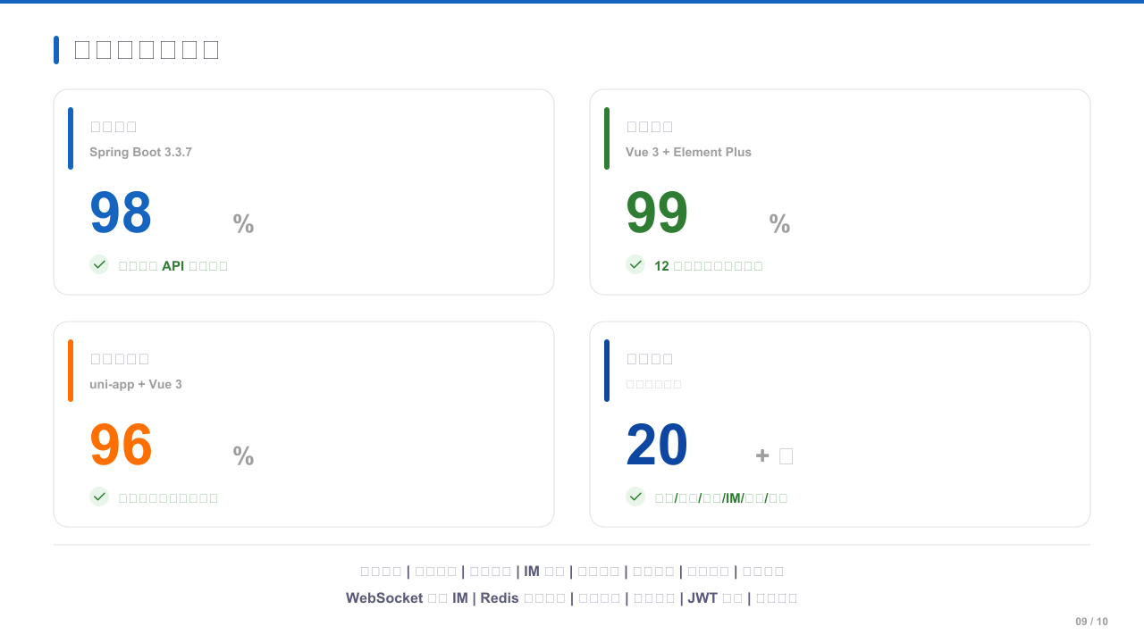
Notes:
[过渡] 最后总结一下项目成果。后端服务完成度 98%，管理后台 99%，小程序端 96%，共完成 20 多项核心功能，涵盖登录注册、校园认证、商品管理、IM 通讯、订单交易、评价系统、举报处理和后台管理等模块。技术上实现了 WebSocket 自建 IM、Redis 分布式锁、定时任务、多级缓存、JWT 认证等关键技术点。
要点：(1) 三端完成度数据 (2) 20+ 核心功能 (3) 关键技术实现
时长：30 秒

Slide 10

Notes:
以上就是我的毕业设计汇报，感谢各位老师的指导与聆听，请老师们批评指正。
要点：(1) 感谢致意
时长：10 秒

